Slide 1
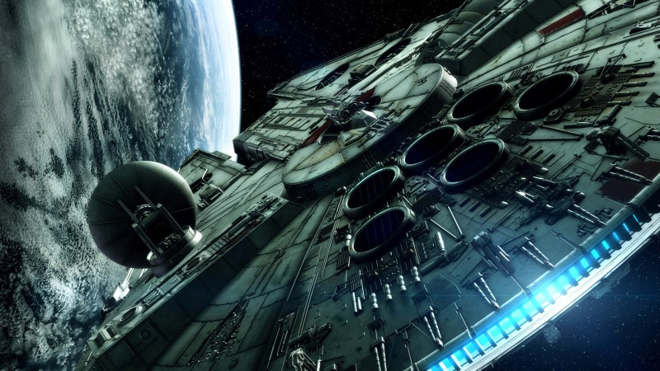

Project Portfolio Star wars Figure Shop
서영석(Young suk, Seo)
2024.04.01~2024.04.

Slide 2
Content
1
Research
Information
Research
4
Code
Code
Subject
Persona
Logo, Color, Font
2
5
Review
review
3
Prototype
prototype

Slide 3

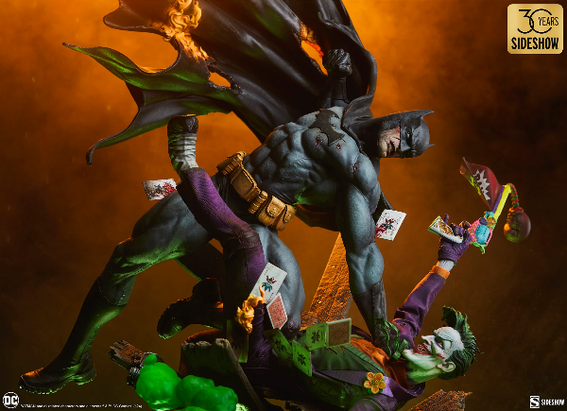
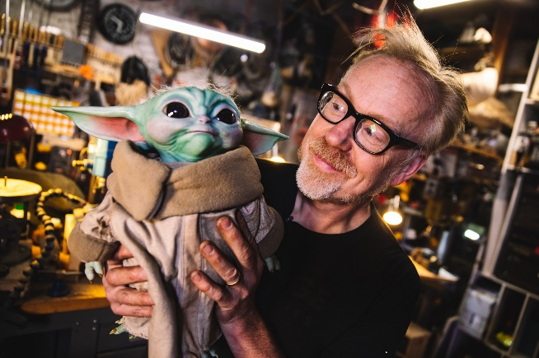
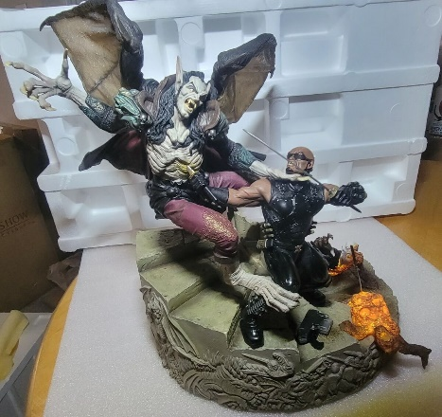
1
‘SIDESHOW’는 어디?
1994년도에 출범된 미국의 피규어 제조 및 퍼블리싱 회사로 유명한 헐리웃 영화에 손을 대지 않아본 게 없고 다른 업체에서도 잘 내주지 않는 마이너한 요소의 캐릭터까지 내어줄 정도의 넓은 라인업을 가지고 있다.
Research
Information
Web Research
최근 공개된 피규어
Batman vs Joker Premium Format Figure
Top. 1
Life size grogu
마이너 요소
Blade vs dracula

Slide 4
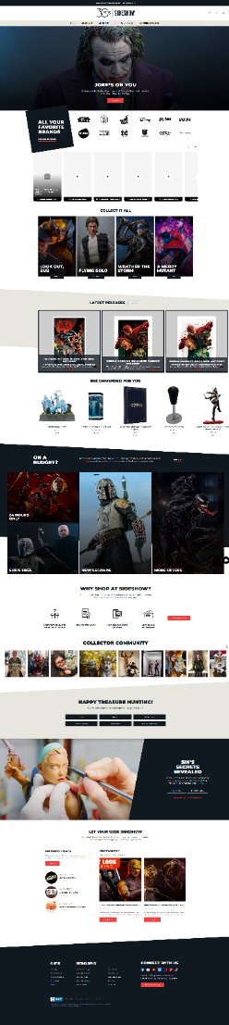
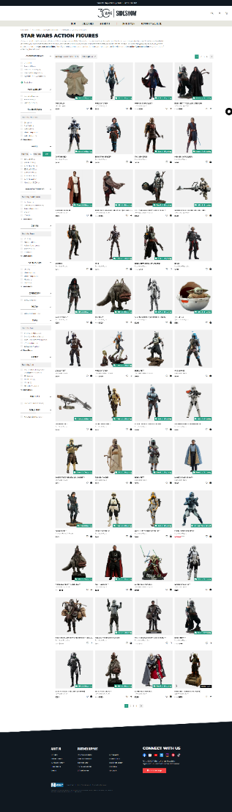
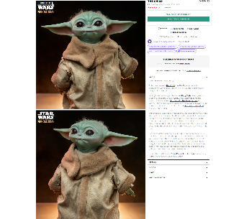
1
일반적인 웹 사이트의 구성을 모두 갖췄으나, 스크립트 효과는 많이 사용하지 않음.
회사의 넓은 라인업에 비해 특정한 사이트의 웹 테마를 구성하지 않음.
한 눈에 모든 상품 정보를 전달하려고 함
Research
Information
Web Research
Product Information
‘SIDESHOW’
Main page
‘Starwars Shop List

Slide 5

Name: Nick Clark
Age: 26
Gender: male
Job: Youtuber
Location: Florida, USA
2
Subject
Intro
‘닉 클락’은 수집을 좋아하고 수집한 물품 정보와 평가를 공유하는 것을 좋아하는 유튜버이다. 마이너 요소의 피규어를 찾아보고 싶어‘SIDESHOW’ 의 웹 사이트를 찾아보는데 본래의 닉은 SIDESHOW의 상품은 주로 오프라인 구매하는 소비자였다. 해당 업체 상품만 오프라인 구매를 하는 이유는 해당 피규어의 컨셉 테마를 웹 사이트에서 지원해주지 않아 바로 구매해야 한다는 생각이 들지 않기 때문이다.
오늘도 닉은 원하는 피규어를 구매해야한다는 이유를 만들고자 오프라인 방문을 선택한다.
Persona
Logo, color, font

Slide 6

Name: Abram Smith
Age: 48
Gender: male
Job: office worker
Location: Pennsylvania, USA
2
Subject
Intro
아브람은 피규어를 좋아하는 아들과 함께 취미를 함께하고자 아들이 좋아하는 코믹스 캐릭터에 대해 접하기 시작하였고 피규어를 사보고자 ‘SIDESHOW’ 웹 사이트에 방문했다. 좋아하는 캐릭터가 있었지만 이름을 잘 모르겠고 문법적인 브랜드 설명에 눈이 피로해진 아브람 씨는 원하는 상품 구매를 포기했고 아들에게 물어봐 오프라인 구매를 해야할지 다른 브랜드의 샵을 찾아보아야 할지를 고민하고 있다.
Persona
Logo, color, font

Slide 7

2
Logo
Subject
Color
Persona
Logo, color, font
Starwats yellow
#fade4b
White
#b5b7b7
Starwars gray
#b5b7b7
black
#000
Sub black
#1d1e1f

Slide 8

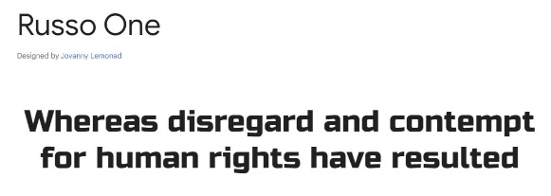
2
Font
Star Wars Font Family
@import url('https://fonts.cdnfonts.com/css/star-wars')
Subject
Hello my nane is asher
Persona
Logo, color, font
Russo one
font-family: "Russo One",
sans-serif; font-weight: 400;
font-style: normal;
Hello, my name is asher

Slide 9
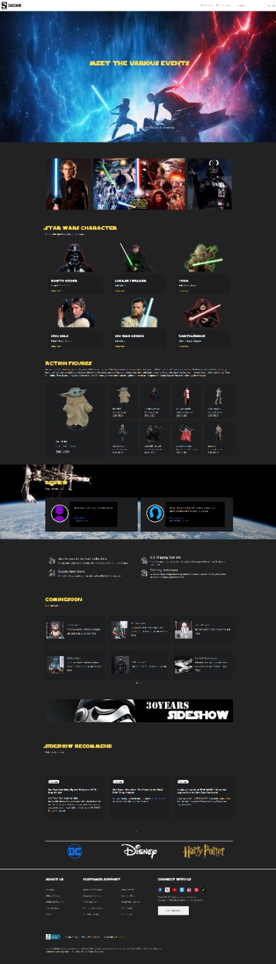
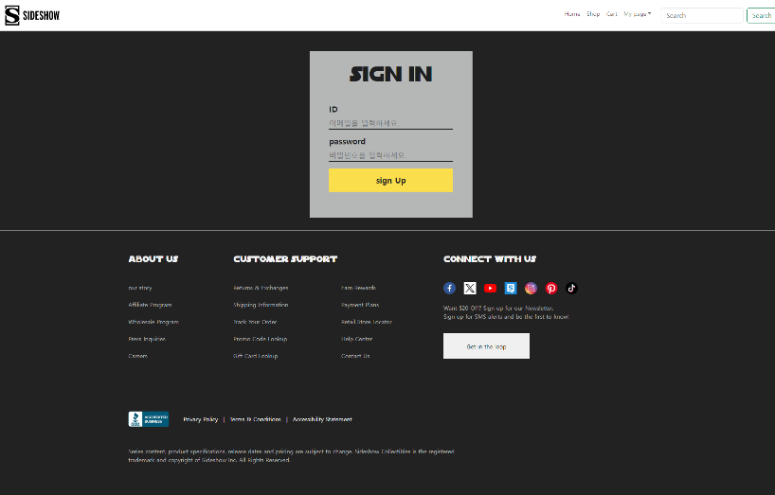
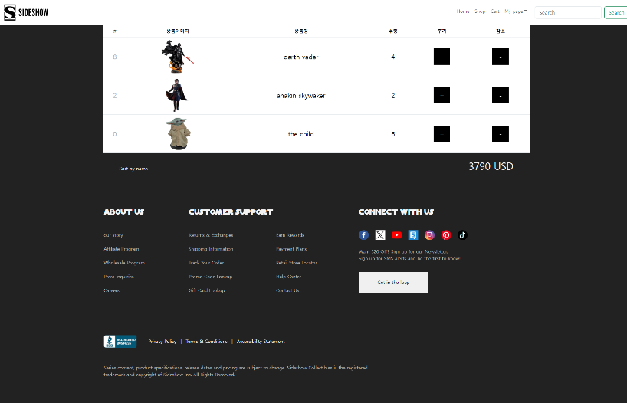
INDEX
LOGIN
3
Prototype
CART
Prototype

Slide 10
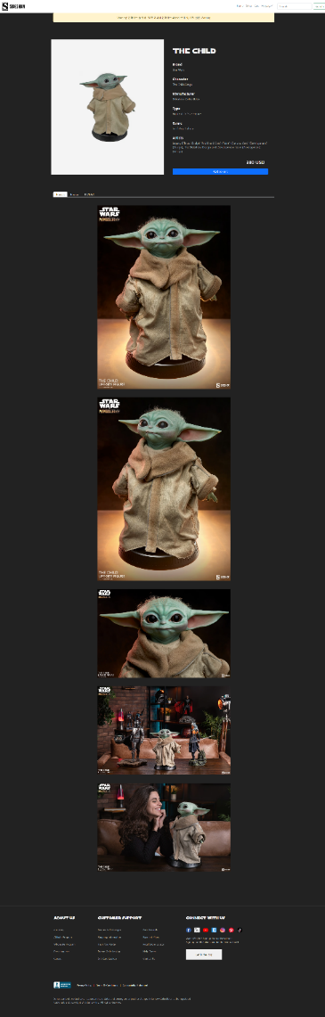
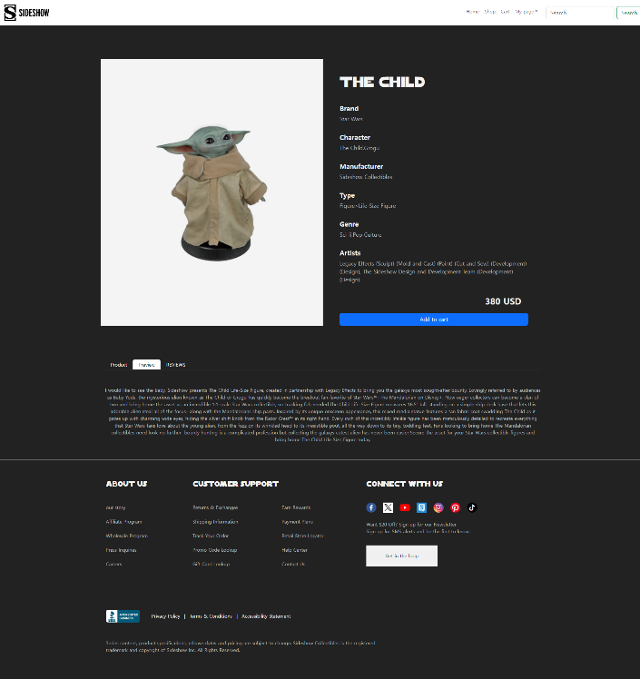

Product Detail
3
Prototype
Prototype

Slide 11
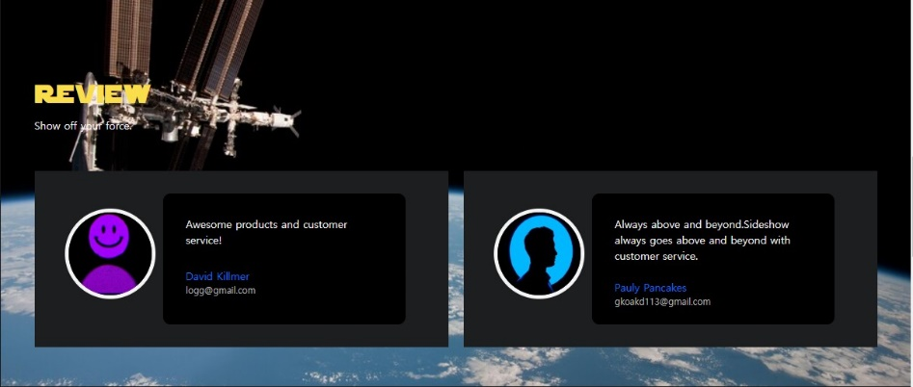
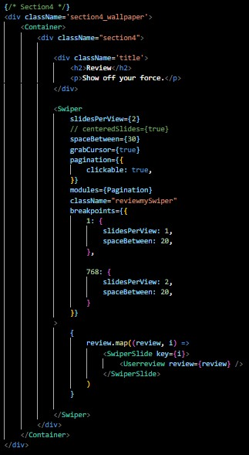
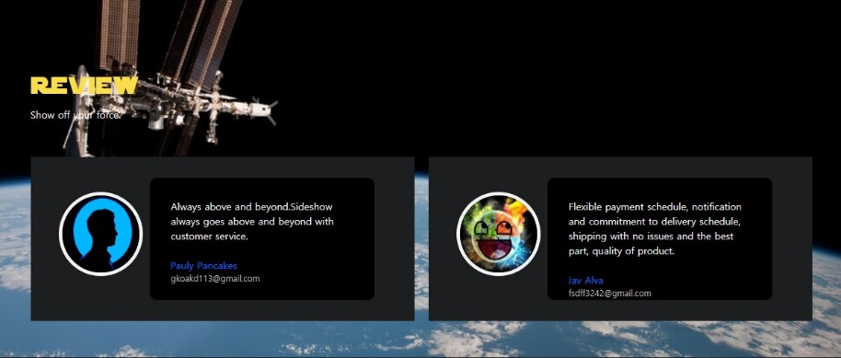
4
Swiper
Code
Code

Slide 12
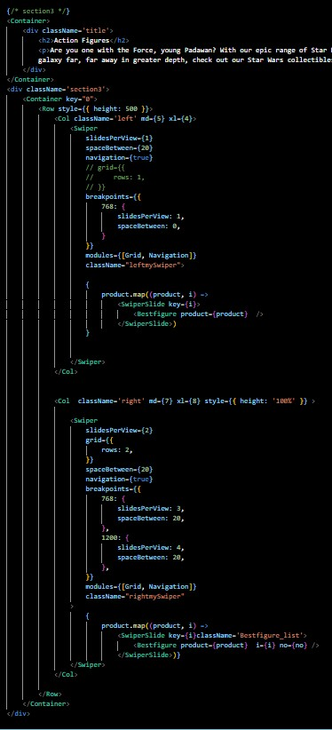

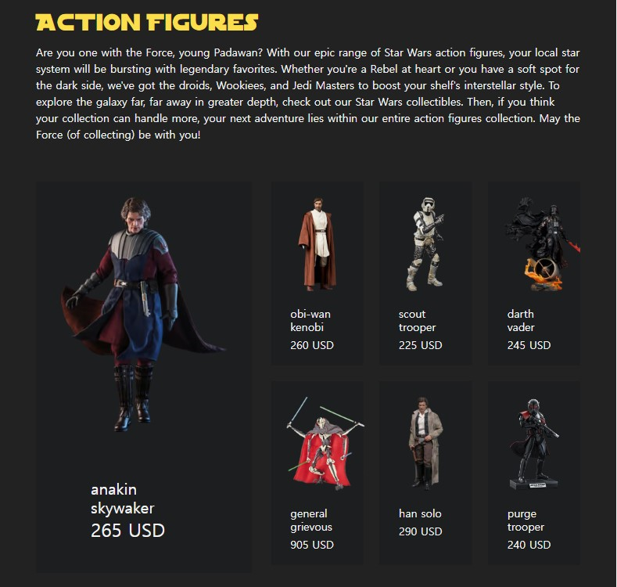
4
Double Swiper
한 페이지 내에서 두 개의 Swiper가 별도로 기능
Code
Code

Slide 13
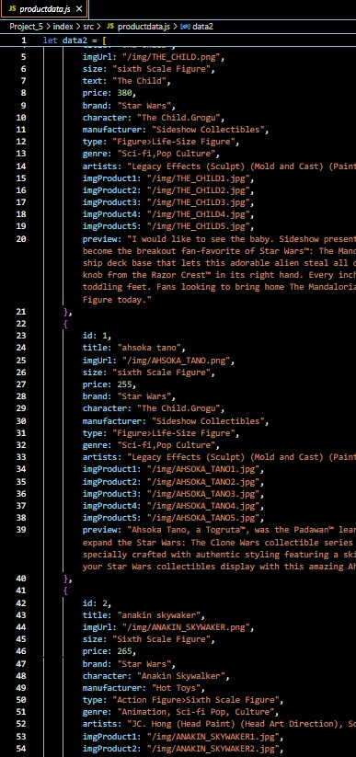
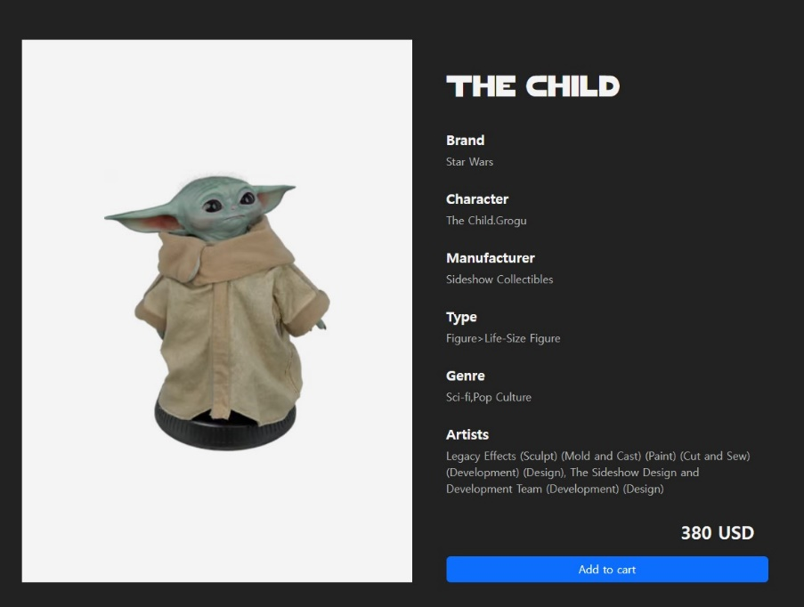
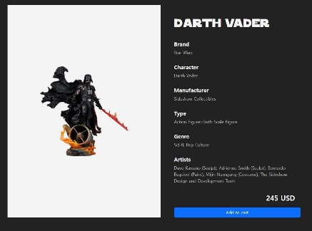
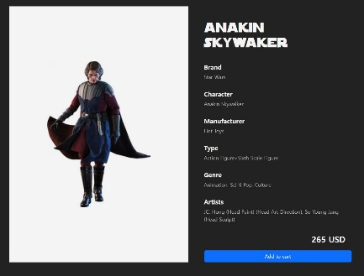
4
Page information
Router URL 패러미터 응용
Code
Code

Slide 14


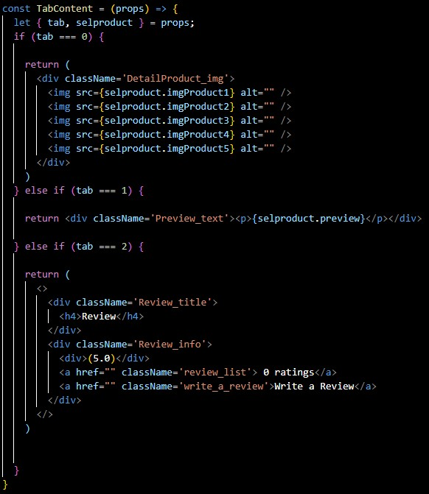
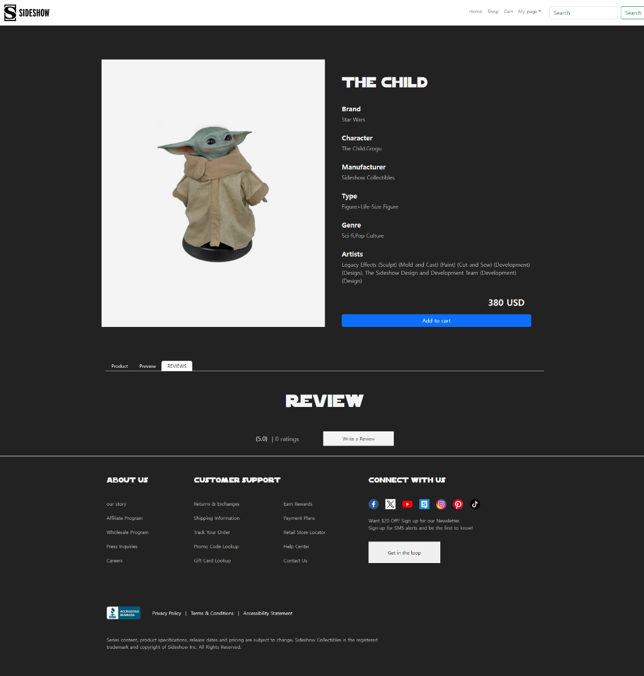
4
Tap detail
Tap UI는 Product, preview, Review로 구분.
Code
Code

Slide 15
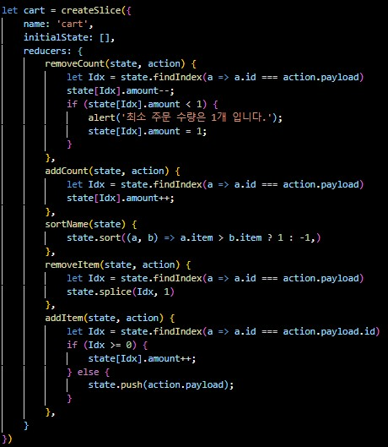
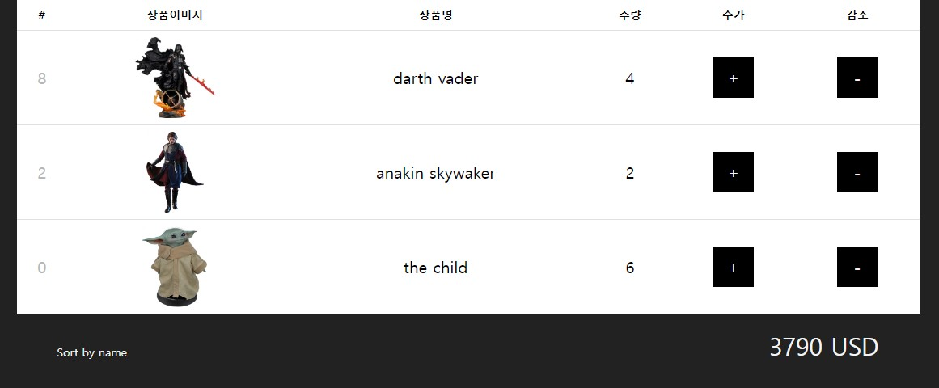
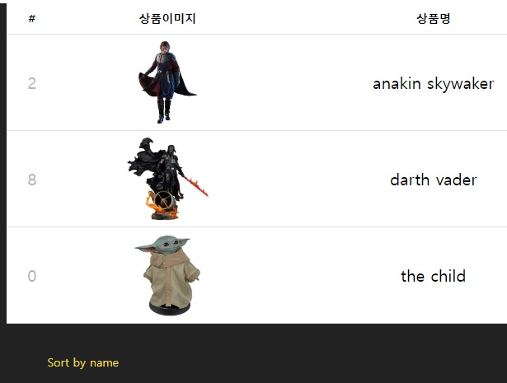
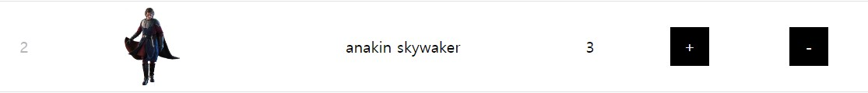
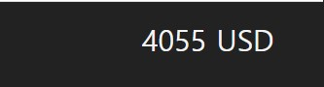
4
Cart
Redux를 사용한 장바구니 페이지
Code
Code
Sort by name(이름순 정렬)
수량 증가 & 가격계산

Slide 16
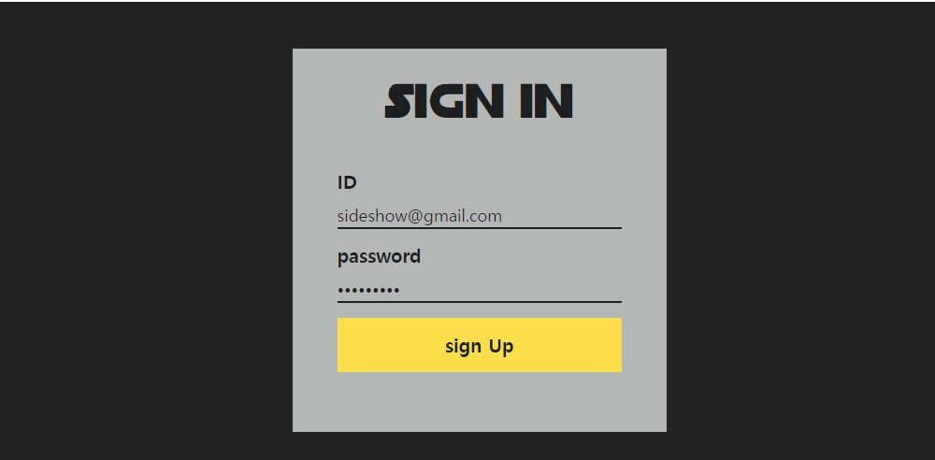
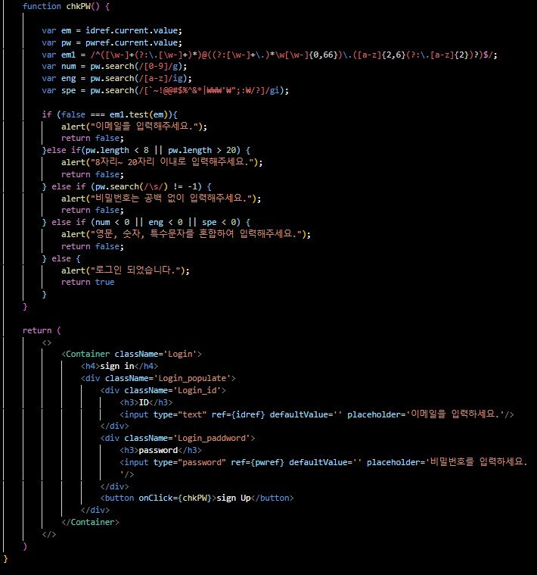
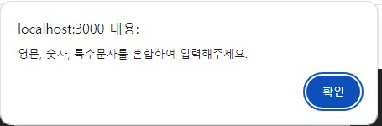
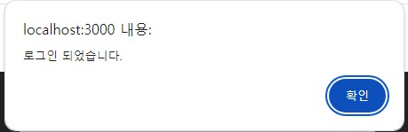
4
Login
정규표현식을 사용한 로그인 페이지, 맞지 않는 형식을 사용할 경우, 경고창이 출력됨.
Code
Code

Slide 17
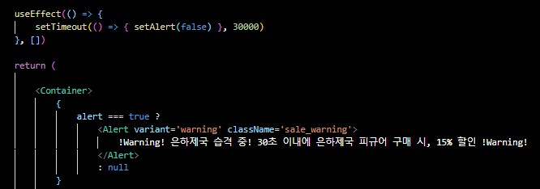
4
Event
30초간 지속되는 이벤트
Code
Code

Slide 18
5
개인 평가 점수
Review
4.5
이 프로젝트를 진행 중 어려움과 작은 문제점을 찾아내며 해결된 작은 문제들이 모두 자연스러운 테마로 변하는 과정에서 큰 만족감을 느꼈습니다. 결론은 제가 초기 고안 스타일의 테마가 완성되어 만족스러웠지만 ‘이런 효과도 대입했다면 좋았을텐데’ 라는 생각또한 많이 남긴 프로젝트였습니다.
review

Slide 19
Thank
you

